Slide 1


Slide 2

Il convient de lancer le mode diaporama pour la diffusion de la leçon en classe
Réservé à l’enseignant (e)

Slide 3




Pictogrammes
Réservé à l’enseignant (e)
L’enseignant (e) parle
Diffusion d’un média
Média en cours de diffusion
Fin du média. Passer au slide suivant
Expliquer, donner une consigne
Désigner un élève

Slide 4
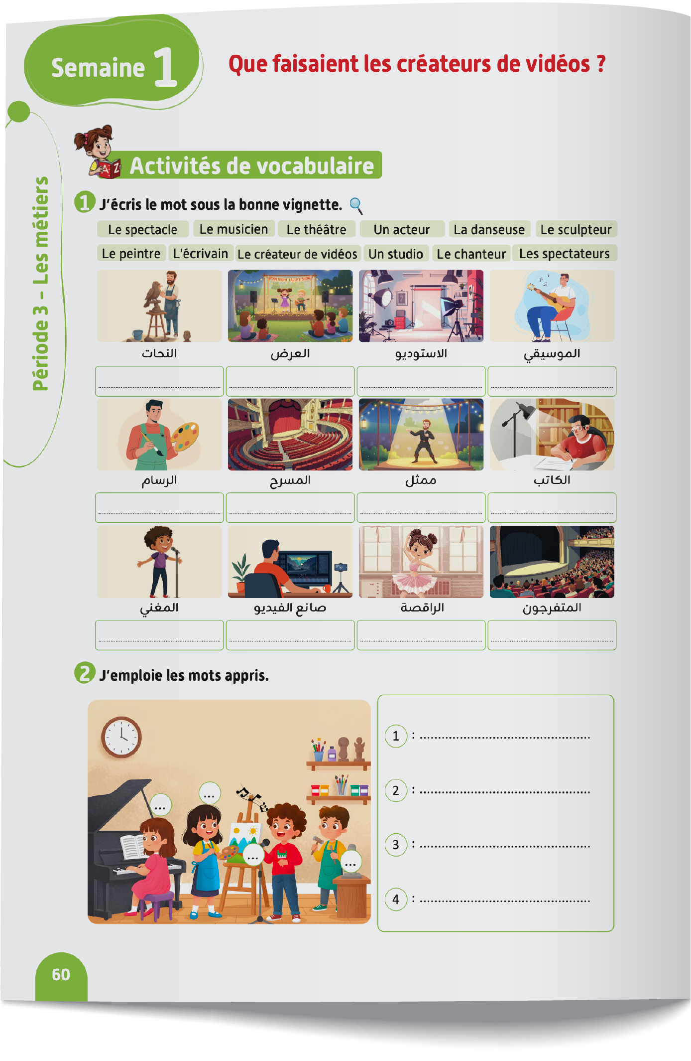
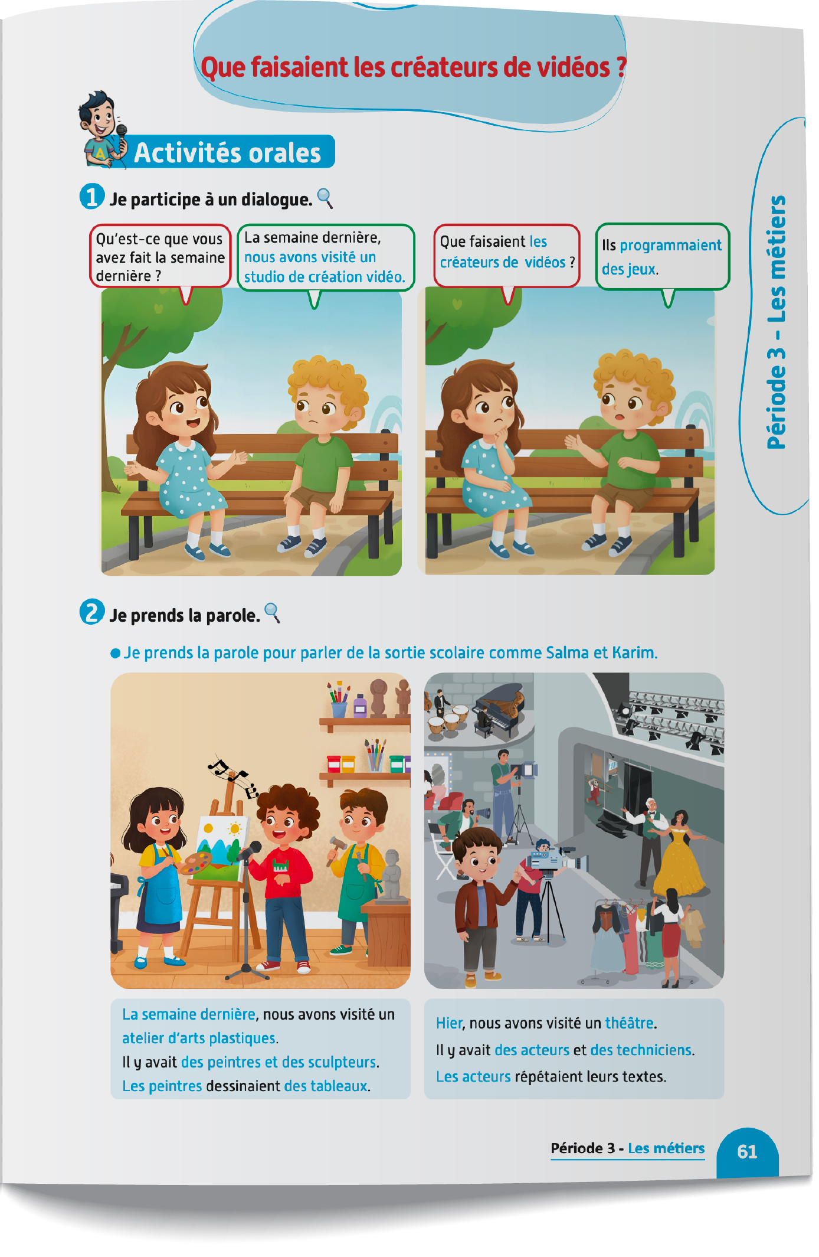
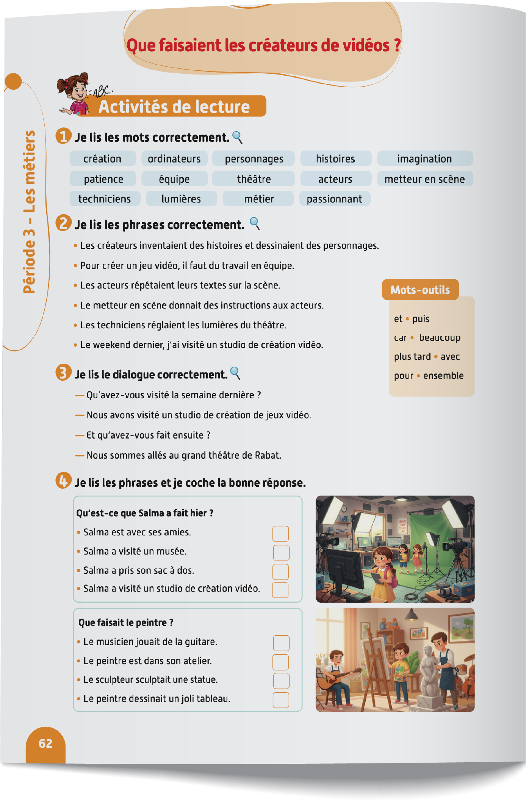
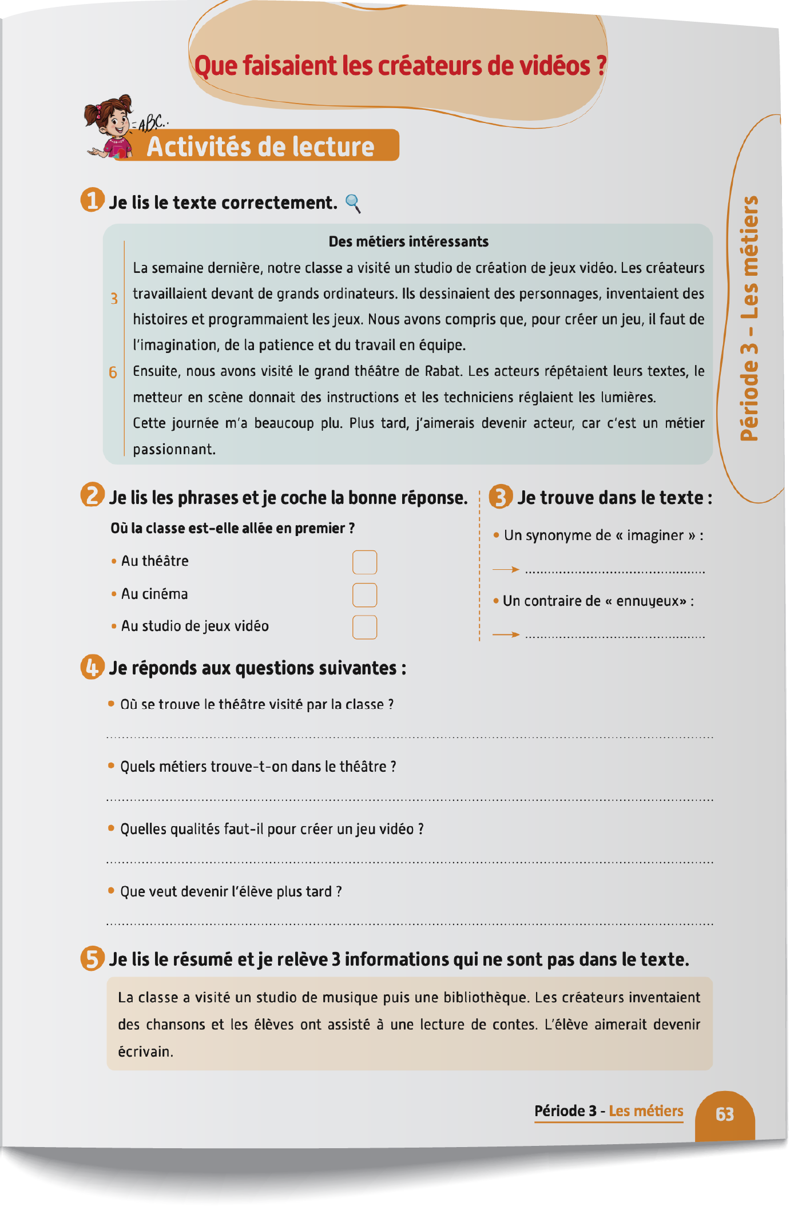
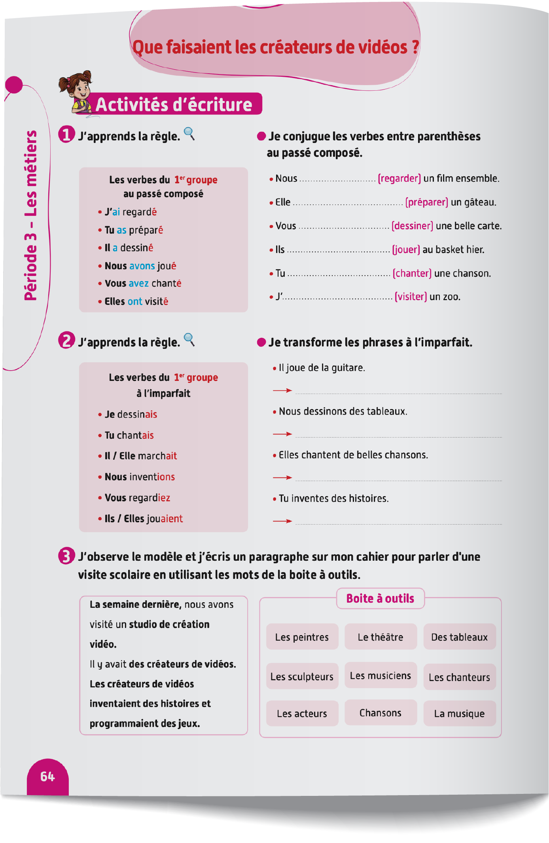
Contenu de la semaine
Réservé à l’enseignant (e)

Slide 5

Organisation de la semaine
Réservé à l’enseignant (e)
Séance 1
Séance 4
Présentation du vocabulaire
Exploitation du vocabulaire
Activités de vocabulaire sur livret
Oral – Dialogue
Lecture – texte ( fluidité et compréhension)
Séance 2
Séance 5
Oral – Acte de parole 1
Ecrit – Point de langue 1
Lecture – Mots avec difficultés
Oral – Prise de parole
Ecriture – Texte
Séance 3
Séance 6
Oral - Acte de parole 2
Ecrit – Point de langue 2
Lecture – Phrases
Révision
Lecture offerte

Slide 6



Plan de la séance 5
Réservé à l’enseignant (e)
1. Prise de parole
Prendre la parole pour parler des métiers.
Écrire un texte.

Slide 7


Bonjour les enfants ! La leçon de français commence maintenant.

Slide 8

Aujourd’hui, nous allons apprendre à parler des métiers.

Slide 9


Lecture de la vidéo.

Slide 10


Maintenant, on va prendre la parole pour parler des lieux qu’on a visités et des métiers qu’on a vus. On va le faire en 3 étapes. Soyez attentifs.
Etape 1
Etape 2
Etape 3

Slide 11
Etape 1. Je vais vous expliquer la situation.
Etape 1
Etape 2
Etape 3
Situation : Parle des lieux que tu as visités et des métiers que tu as vus.
La semaine dernière, nous avons visité ______ [lieu].
Il y avait _____________[métier].
Les ______________ [métier] ___________________[action].
Nous avons aussi visité ___________________ [lieu].
Il y avait _____________[métier].
Les ______________ [métier] ___________________[action].

Slide 12
Etape 2. Chacun réfléchit silencieusement à ce qu’il va dire dans sa prise de parole.
Etape 1
Etape 2
Etape 3
Situation : Parle des lieux que tu as visités et des métiers que tu as vus.
La semaine dernière, nous avons visité ______ [lieu].
Il y avait _____________[métier].
Les ______________ [métier] ___________________[action].
Nous avons aussi visité ___________________ [lieu].
Il y avait _____________[métier].
Les ______________ [métier] ___________________[action].

Slide 13
Etape 3. C’est à vous de prendre la parole maintenant. Qui veut passer au tableau ?
Etape 1
Etape 2
Etape 3
Situation : Parle des lieux que tu as visités et des métiers que tu as vus.
La semaine dernière, nous avons visité ______ [lieu].
Il y avait _____________[métier].
Les ______________ [métier] ___________________[action].
Nous avons aussi visité ___________________ [lieu].
Il y avait _____________[métier].
Les ______________ [métier] ___________________[action].

Slide 14

Maintenant, tout le monde participe. Chacun parle des lieux qu’il a visités et des métiers qu’il a vus.

Slide 15


Plan de la séance 5
Réservé à l’enseignant (e)
Prendre la parole pour parler des métiers.
2. Écriture
Écrire un texte.

Slide 16
Lisez et observez ce texte silencieusement. Après, on va faire une dictée.
Hier, notre classe a visité un studio de créateurs de vidéos. Les créateurs réalisaient des jeux. Nous avons aussi visité le grand théâtre de Rabat. Les acteurs répétaient leurs textes.

Slide 17

Prenez vos cahiers. Tenez-vous prêts. La dictée va commencer.

Slide 18


Dictée en cours. Première lecture.

Slide 19
Dictée en cours. Deuxième lecture.

Slide 20

Je vais relire le texte de la dictée. Écoutez bien .

Slide 21
Corrigez.
Hier, notre classe a visité un studio de créateurs de vidéos. Les créateurs réalisaient des jeux. Nous avons aussi visité le grand théâtre de Rabat. Les acteurs répétaient leurs textes.

Slide 22
Qui veut expliquer ce paragraphe dans sa langue ?
Hier, notre classe a visité un studio de créateurs de vidéos. Les créateurs réalisaient des jeux. Nous avons aussi visité le grand théâtre de Rabat. Les acteurs répétaient leurs textes.

Slide 23

Maintenant, on va apprendre à écrire un paragraphe semblable.

Slide 24
Je commence par me poser une question : Qu’est-ce que la classe a visité hier ?
Qui veut me donner des propositions ? Levez la main.
Qu’est-ce que la classe a visité hier ?

Slide 25
Il y a plusieurs réponses possibles. Une réponse peut être : un studio de créateurs des vidéos. Mais je peux dire aussi : le grand théâtre de Rabat.
Hier, notre classe a visité un studio de créateurs des vidéos.

Slide 26
Après je pose une autre question : Que faisaient les créateurs dans le studio ?
Qui veut me donner des propositions ? Levez la main.
Que faisaient les créateurs dans le studio ?

Slide 27
Il y a plusieurs réponses possibles. Une réponse peut être : Les créateurs de vidéos réalisaient des jeux. Mais je peux dire aussi : ils programment des jeux vidéo .
Hier, notre classe a visité un studio de créateurs de vidéos. Les créateurs de vidéos réalisaient des jeux.

Slide 28
Ensuite, je me pose une autre question : « Qu’est-ce que nous avons aussi visité ? »
Levez la main.
Qu’est-ce que nous avons aussi visité ?

Slide 29
Il y a plusieurs réponses possibles. Une réponse peut être : Nous avons aussi visité le grand théâtre de Rabat. Mais je peux dire aussi : Nous avons aussi visité un musée.
Hier, notre classe a visité un studio de créateurs de vidéos. Les créateurs de vidéos réalisaient des jeux. Nous avons aussi visité le grand théâtre de Rabat.

Slide 30
Après, je me pose une autre question : « Que faisaient les acteurs ? » Levez la main.
Que faisaient les acteurs ?

Slide 31
Une réponse peut être : les acteurs répétaient leurs textes. Mais je peux dire aussi: les acteurs présentaient un spectacle.
Hier, notre classe a visité un studio de créateurs de vidéos. Les créateurs de vidéos réalisaient des jeux. Nous avons aussi visité le grand théâtre de Rabat. Les acteurs répétaient leurs textes.

Slide 32
Maintenant, je peux écrire mon paragraphe complet.
Hier, notre classe a visité un studio de créateurs de vidéos. Les créateurs de vidéos réalisaient des jeux. Nous avons aussi visité le grand théâtre de Rabat. Les acteurs répétaient leurs textes.

Slide 33
Retenez bien. Pour écrire le paragraphe, je me suis posé les questions suivantes :
Qu’est-ce que la classe a visité hier ?
Que faisaient les créateurs de vidéos ?
Qu’est-ce que nous avons aussi visité ?
Que faisaient les acteurs ?

Slide 34
Prenez vos cahiers. Vous allez écrire un paragraphe en vous posant les mêmes questions. Je vais circuler entre les rangs pour vous aider.
Qu’est-ce que la classe a visité hier ?
Que faisaient les créateurs de vidéos ?
Qu’est-ce que nous avons aussi visité ?
Que faisaient les acteurs ?

Slide 35

Qui veut lire son paragraphe ?

Slide 36
Notez les devoirs à faire à la maison. Vous allez, écrire un autre paragraphe sur votre cahier.

Slide 37

La séance d’aujourd’hui est terminée. À bientôt.

